Slide 1
希 伯 來 書 Hebrews 11:1-6, 12:1-2
¹ 信 就 是 所 望 之 事 的 實 底 ， 是 未 見 之 事 的 確 據 。² 古 人 在 這 信 上 得 了 美 好 的 證 據 。³ 我 們 因 著 信 ， 就 知 道 諸 世 界 是 藉 神 話 造 成 的 ； 這 樣 ， 所 看 見 的 ， 並 不 是 從 顯 然 之 物 造 出 來 的 。
¹ Now faith is confidence in what we hope for and assurance about what we do not see. ² This is what the ancients were commended for. ³ By faith we understand that the universe was formed at God’s command, so that what is seen was not made out of what was visible.

Slide 2
⁴ 亞 伯 因 著 信 ， 獻 祭 與 神 ， 比 該 隱 所 獻 的 更 美 ， 因 此 便 得 了 稱 義 的 見 證 ， 就 是 神 指 他 禮 物 作 的 見 證 。 他 雖 然 死 了 ， 卻 因 這 信 ， 仍 舊 說 話 。 ⁵ 以 諾 因 著 信 ， 被 接 去 ， 不 至 於 見 死 ， 人 也 找 不 著 他 ，
⁴ By faith Abel brought God a better offering than Cain did. By faith he was commended as righteous, when God spoke well of his offerings. And by faith Abel still speaks, even though he is dead. ⁵ By faith Enoch was taken from this life, so that he did not experience death: “He could not be found,

Slide 3
因 為 神 已 經 把 他 接 去 了 ； 只 是 他 被 接 去 以 先 ， 已 經 得 了 神 喜 悅 他 的 明證 。 ⁶ 人 非 有 信 ， 就 不 能 得 神 的 喜 悅 ； 因 為 到 神 面 前 來 的 人 必 須 信 有 神 ， 且 信 他 賞 賜 那 尋 求 他 的 人 。
because God had taken him away.” For before he was taken, he was commended as one who pleased God. ⁶ And without faith it is impossible to please God, because anyone who comes to him must believe that he exists and that he rewards those who earnestly seek him.

Slide 4
¹ 我 們 既 有 這 許 多 的 見 證 人 ， 如 同 雲 彩 圍 著 我 們 ， 就 當 放 下 各 樣 的 重 擔 ， 脫 去 容 易 纏 累 我 們 的 罪 ， 存 心 忍 耐 ， 奔 那 擺 在 我 們 前 頭 的 路 程 。
¹ Therefore, since we are surrounded by such a great cloud of witnesses, let us throw off everything that hinders and the sin that so easily entangles. And let us run with perseverance the race marked out for us.

Slide 5
² 仰 望 為 我 們 信 心 創 始 成 終 的 耶 穌 。 他 因 那 擺 在 前 面 的 喜 樂 ， 就 輕 看 羞 辱 ， 忍 受 了 十 字 架 的 苦 難 ， 便 坐 在 神 寶 座 的 右 邊 。
² fixing our eyes on Jesus, the pioneer and perfecter of faith. For the joy set before him he endured the cross, scorning its shame, and sat down at the right hand of the throne of God.

Slide 6
奔往天堂的競賽 THE RACE TOWARDS HEAVEN
希伯來書 Hebrews 11:1-6,12:1-2

Slide 7
腓 立 比 書 Phil 3:13-14
¹³ 弟 兄 們 ， 我 不 是 以 為 自 己 已 經 得 著 了 ； 我 只 有 一 件 事 ， 就 是 忘 記 背 後 ， 努 力 面 前 的 ， ¹⁴ 向 著 標 竿 直 跑 ， 要 得 神 在 基 督 耶 穌 裡 從 上 面 召 我 來 得 的 獎 賞 。
¹³ Brothers and sisters, I do not consider myself yet to have taken hold of it. But one thing I do: Forgetting what is behind and straining toward what is ahead, ¹⁴ I press on toward the goal to win the prize for which God has called me heavenward in Christ Jesus.

Slide 8
林 前 1 Cor 9:24-25
²⁴ 豈 不 知 在 場 上 賽 跑 的 都 跑 ， 但 得 獎 賞 的 只 有 一 人 ？ 你 們 也 當 這 樣 跑 ， 好 叫 你 們 得 著 獎 賞 。 ²⁵ 凡 較 力 爭 勝 的 ， 諸 事 都 有 節 制 ， 他 們 不 過 是 要 得 能 壞 的 冠 冕 ； 我 們 卻 是 要 得 不 能 壞 的 冠 冕 。 ²⁵ 凡 較 力 爭 勝 的 ， 諸 事 都 有 節 制 ， 他 們 不 過 是 要 得 能 壞 的 冠 冕 ； 我 們 卻 是 要 得 不 能 壞 的 冠 冕 。
²⁴ Do you not know that in a race all the runners run, but only one gets the prize? Run in such a way as to get the prize. ²⁵ Everyone who competes in the games goes into strict training. They do it to get a crown that will not last, but we do it to get a crown that will last forever.

Slide 9
我們如何贏得競賽及得著獎賞 ? How can we win the race and get the prize?

Slide 10
我們如何贏得這天堂的競賽? How can we win the heavenly race?
你必須是合格的參賽者 You Must be a Qualified Participant for the Race

Slide 11
希 伯 來 書 Heb 12:1
我 們 既 有 這 許 多 的 見 證 人 ， 如 同 雲 彩 圍 著 我 們 ， 就 當 放 下 各 樣 的 重 擔 ， 脫 去 容 易 纏 累 我 們 的 罪 ， 存 心 忍 耐 ， 奔 那 擺 在 我 們 前 頭 的 路 程 。
Therefore, since we are surrounded by such a great cloud of witnesses, let us throw off everything that hinders and the sin that so easily entangles. And let us run with perseverance the race marked out for us.

Slide 12
希 伯 來 書 Heb 11:6
人 非 有 信 ， 就 不 能 得 神 的 喜 悅 ； 因 為 到 神 面 前 來 的 人 必 須 信 有 神 ， 且 信 他 賞 賜 那 尋 求 他 的 人 。
And without faith it is impossible to please God, because anyone who comes to him must believe that he exists and that he rewards those who earnestly seek him.

Slide 13
我們如何贏得這天堂的競賽? How can we win the heavenly race?
你必須是合格的參賽者 You Must be a Qualified Participant for the Race
你從看台上的觀眾得著支持 You Draw Support from the Viewers on the Stand

Slide 14
希 伯 來 書 Heb 12:1
我 們 既 有 這 許 多 的 見 證 人 ， 如 同 雲 彩 圍 著 我 們 ， 就 當 放 下 各 樣 的 重 擔 ， 脫 去 容 易 纏 累 我 們 的 罪 ， 存 心 忍 耐 ， 奔 那 擺 在 我 們 前 頭 的 路 程 。
Therefore, since we are surrounded by such a great cloud of witnesses, let us throw off everything that hinders and the sin that so easily entangles. And let us run with perseverance the race marked out for us.

Slide 15
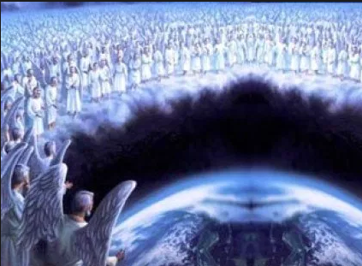
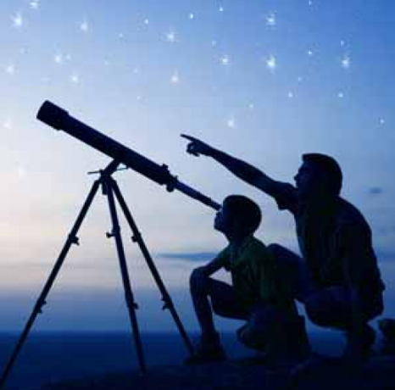

Slide 16
我們如何贏得這天堂的競賽? How can we win the heavenly race?
你必須是合格的參賽者 You Must be a Qualified Participant for the Race
你從看台上的觀眾得著支持 You Draw Support from the Viewers on the Stand
你必須做好準備 You Must Be Prepared

Slide 17
希 伯 來 書 Heb 12:1
我 們 既 有 這 許 多 的 見 證 人 ， 如 同 雲 彩 圍 著 我 們 ， 就 當 放 下 各 樣 的 重 擔 ， 脫 去 容 易 纏 累 我 們 的 罪 ， 存 心 忍 耐 ， 奔 那 擺 在 我 們 前 頭 的 路 程 。
Therefore, since we are surrounded by such a great cloud of witnesses, let us throw off everything that hinders and the sin that so easily entangles. And let us run with perseverance the race marked out for us.

Slide 18
希 伯 來 書 Heb 11:25
他 寧 可 和 神 的 百 姓 同 受 苦 害 ， 也 不 願 暫 時 享 受 罪 中 之 樂 。
because he preferred being mistreated with God’s people to enjoying the pleasures of sin for a short time. (ISV)

Slide 19
我們如何贏得這天堂的競賽? How can we win the heavenly race?
你必須是合格的參賽者 You Must be a Qualified Participant for the Race
你從看台上的觀眾得著支持 You Draw Support from the Viewers on the Stand
你必須做好準備 You Must Be Prepared
你必須有毅力並保持專注 You Must Have Perseverance and Stay Focus

Slide 20
希 伯 來 書 Heb 12:1-2
¹ …存 心 忍 耐 ， 奔 那 擺 在 我 們 前 頭 的 路 程 ， ² 仰 望 為 我 們 信 心 創 始 成 終 的 耶 穌 。 他 因 那 擺 在 前 面 的 喜 樂 ， 就 輕 看 羞 辱 ， 忍 受 了 十 字 架 的 苦 難 ， 便 坐 在 神 寶 座 的 右 邊 。
¹ …and let us run with perseverance the race marked out for us. ² fixing our eyes on Jesus, the pioneer and perfecter of faith. For the joy set before him he endured the cross, scorning its shame, and sat down at the right hand of the throne of God.

Slide 21
希 伯 來 書 Heb 4:14-16
¹⁴ 我 們 既 然 有 一 位 已 經 升 入 高 天 尊 榮 的 大 祭 司 ， 就 是 神 的 兒 子 耶 穌 ， 便 當 持 定 所 承 認 的 道 。 ¹⁵ 因 我 們 的 大 祭 司 並 非 不 能 體 恤 我 們 的 軟 弱 。 他 也 曾 凡 事 受 過 試 探 ， 與 我 們 一 樣 ， 只 是 他 沒 有 犯 罪 。 ¹⁶ 所 以 ， 我 們 只 管 坦 然 無 懼 的 來 到 施 恩 的 寶 座 前 ， 為 要 得 憐 恤 ， 蒙 恩 惠 ， 作 隨 時 的 幫 助 。
¹⁴ Therefore, since we have a great high priest who has ascended into heaven, Jesus the Son of God, let us hold firmly to the faith we profess. ¹⁵ For we do not have a high priest who is unable to empathize with our weaknesses, but we have one who has been tempted in every way, just as we are - yet he did not sin. ¹⁶ Let us then approach God’s throne of grace with confidence, so that we may receive mercy and find grace to help us in our time of need.

Slide 22
我們如何贏得這天堂的競賽? How can we win the heavenly race?
你必須是合格的參賽者 You Must be a Qualified Participant for the Race
你從看台上的觀眾得著支持 You Draw Support from the Viewers on the Stand
你必須做好準備 You Must Be Prepared
你必須有毅力並保持專注 You Must Have Perseverance and Stay Focus
你必須完成比賽 You Must Finish the Race

Slide 23
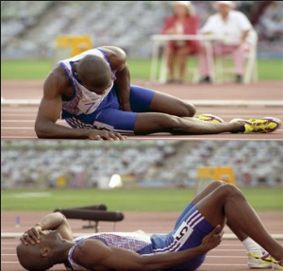
Derek Redmond - 1992 Olympic 400 meter sprint 1992 奧運400米賽跑
Never give up 永不放棄!

Slide 24
John Stephen Akhwari - 1968 Olympics marathon 1968 奧運馬拉鬆比賽
Never give up 永不放棄!

Slide 25
我們最終如何完成取決於我們現在所做的事情 How we finish in the end depends on what we do now

Slide 26
“20年前是種一棵樹最好的時機, 其次就是現在” ”The best time to plant a tree was 20 years ago. The second best time is now”
“我的日曆上袛有两天, 這一天和那一天”
“There are only 2 days on my calendar. This day and That Day”.

Slide 27
我們最終如何完成取決於我們現在所做的事情 How we finish in the end depends on what we do now
為了能完成好我們的一生，我們必須完成好我們生命的每一章 In order to finish our life well, we have to finish each chapter of life well

Slide 28
約 翰 福 音 John 19:30
就 說 ： 成 了 ！
Jesus said, “It is finished.”
約 翰 福 音 John 17:4
我 在 地 上 已 經 榮 耀 你 ， 你 所 託 付 我 的 事 ， 我 已 成 全 了 。
I have brought you glory on earth by completing the work you gave me to do.”

Slide 29
提 摩 太 後 書 2 Tim 4:7-8
⁷ 那 美 好 的 仗 我 已 經 打 過 了 ， 當 跑 的 路 我 已 經 跑 盡 了 ， 所 信 的 道 我 已 經 守 住 了 。 ⁸ 從 此 以 後 ， 有 公 義 的 冠 冕 為 我 存 留 ， 就 是 按 著 公 義 審 判 的 主 到 了 那 日 要 賜 給 我 的 ； 不 但 賜 給 我 ， 也 賜 給 凡 愛 慕 他 顯 現 的 人 。
⁷ I have fought the good fight, I have finished the race, I have kept the faith. ⁸ Now there is in store for me the crown of righteousness, which the Lord, the righteous Judge, will award to me on that day - and not only to me, but also to all who have longed for his appearing.

